Slide 1





TRƯỜNG TIỂU HỌC ..................
CHÀO MỪNG CÁC EM ĐẾN VỚI TIẾT
TIẾNG VIỆT LỚP 1
Giáo viên: ......................

Slide 2
Khởi động:
uôc
vuốt ve
trẻ thơ
ươu
uông
cưỡi ngựa

Slide 3
Đọc:
khu vườn
hạt sương
con đường
con vượn

Slide 4



1
Nhận biết

Slide 5
§äc
2
oe
oa
h
oa
oa
hoa
hoà
loa
toả
xoá
khoẻ
loe
loé
xoè

Slide 6

Giải lao

Slide 7

oa
đóa hoa

Slide 8
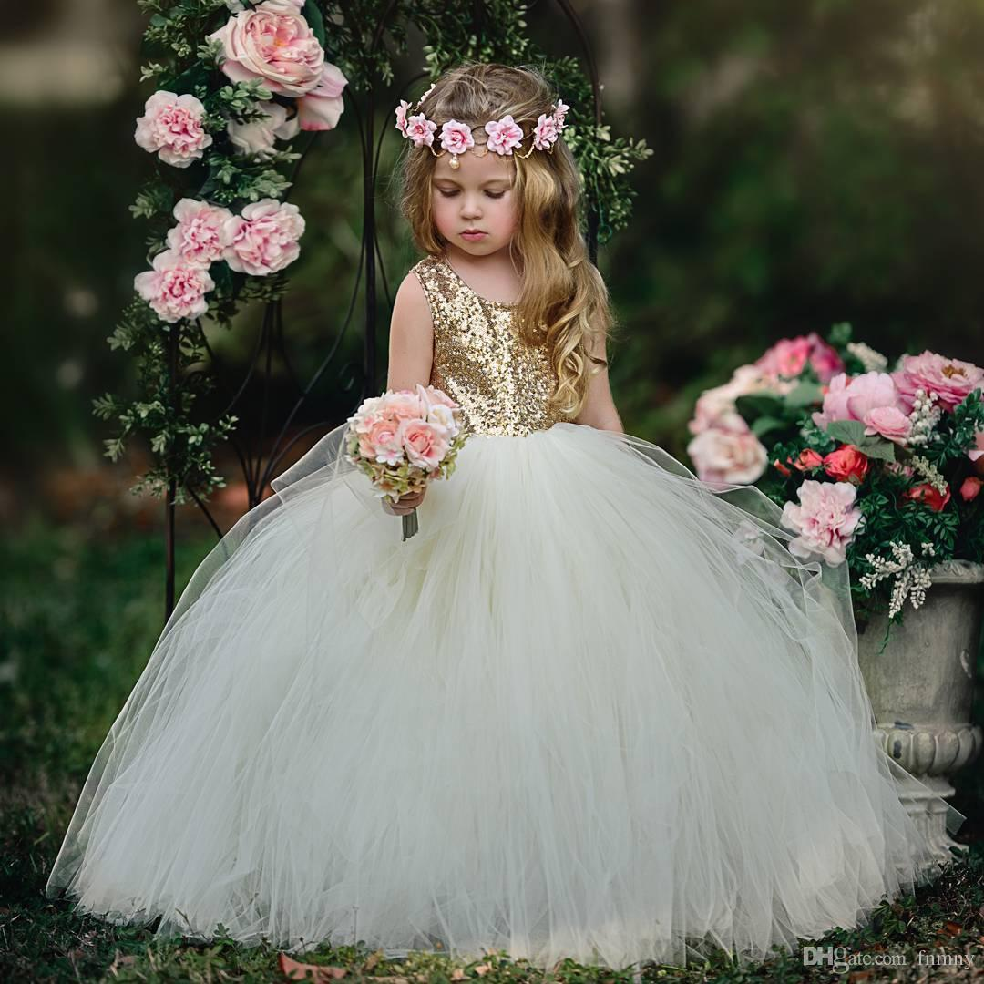
oe
váy xòe

Slide 9

chích chòe
oe

Slide 11
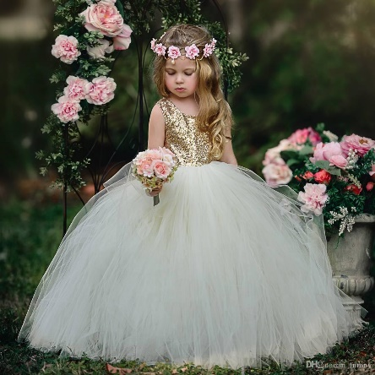
đóa hoa
váy xòe
chích chòe

Slide 12
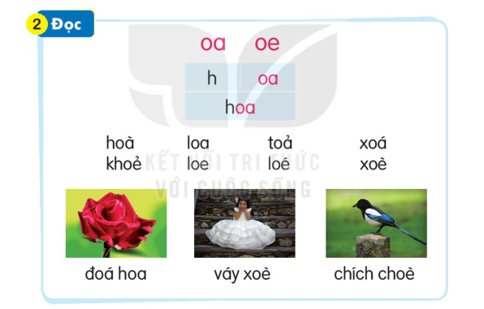

Slide 13
ViÕt b¶ng con

Slide 14


Slide 15


Slide 16


Slide 17


Slide 18


Slide 19
TiÕt 2

Slide 20
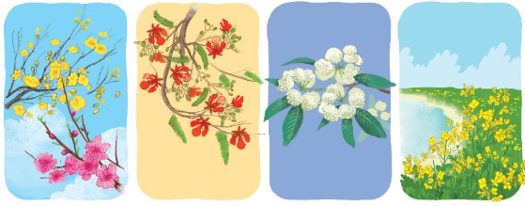
4
§äc
oe
oa
/
oa
Tết đến, hoa đào khoe sắc hồng tươi, hoa mai vàng nở rộ. Hè sang hoa phượng bừng lửa đỏ, cháy rực cả góc trời. Cuối thu, hương hoa sữa nồng nàn, ngát thơm từng góc phố. Cuối đông, hoa cải trải thảm vàng rực rỡ bên sông. Những sắc hoa, hương hoa làm đẹp thêm cho cuộc sống.
/
oa
/
oa
/
oa
/
oa
oa

Slide 21

5
Nãi
Muôn hoa khoe sắc

Slide 22
Dặn dò ..................... ..................

